Slide 1
M.A.S
Monsters & Survivor

Slide 2
특징
1인칭
로그라이크
생존 (서바이벌)
혼합배경
스테이터스, 어빌리티 강화

Slide 3

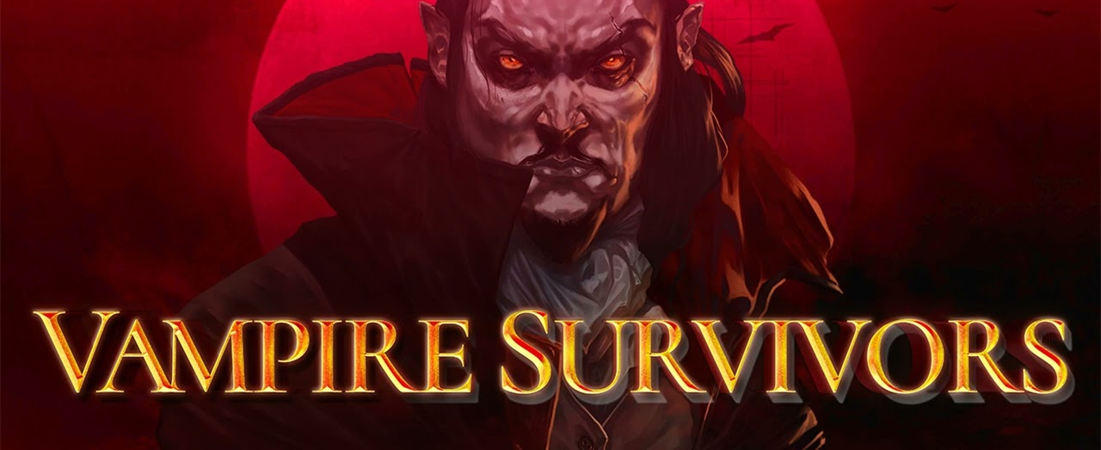
영감
마인크래프트
뱀파이어 서바이벌

Slide 4
낮과 밤
낮에 새로운 메커니즘의 몹이 등장
밤이 되면 같은 방식의 능력으로 더 강한 몹이 등장
낮동안 포션과 경험치를 많이 모아둬야 밤을 넘길 수 있음
하루를 넘기면 보너스몹이 스폰되며 처치시 보상

Slide 5
전투
근거리 평타가 기본
레벨을 올려 공격력과 최대체력을 늘림
스킬을 배워 다수의 적에 대응
회피를 이용해 거리를 벌리거나 특정 몹의 공격을 회피
처치수만큼 경험치를 얻고 일정치 이상이 되면 레벨업
5마리 처치시 포션추가획득

Slide 6
강화
레벨업시 이하 3중 택1
공격력과 최대체력 +1
‘스킬:화염구’ 획득 또는 강화
보너스몹 처치시 특수한 유물을 획득
영구정인 추가효과를 부여하는 유물도 있음

Slide 7
유저 조작 영상
평타
대쉬
점프
포션
렙업
스킬

Slide 8
몹 (MOB)
모든 몹은 각각의 스폰간격이 존재함
N초마다 유저의 주변 랜덤한 장소에 소환됨
몹마다 고유 스킬을 보유
하루를 무사히 넘기면 보너스몹(처치시 유물)
몹이 너무 많으면 특수몹(체력이 많고 빠름)
보스몹이 존재함

Slide 9
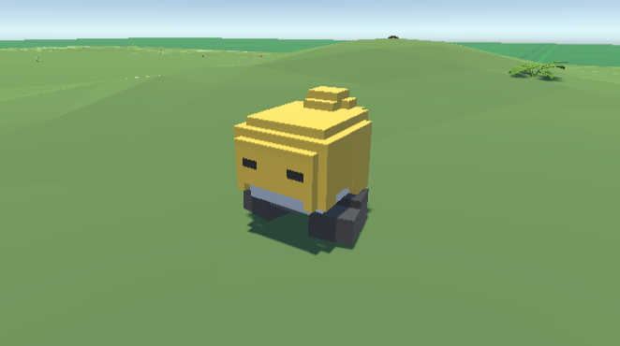
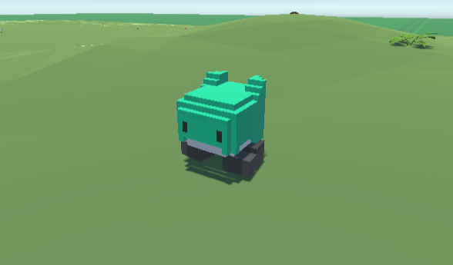
0일차 - 1
일반적인 몹
적당한 체력에 약간 느린 이속
빠른 이속, 작은 체구
다만 낮은 체력

Slide 10
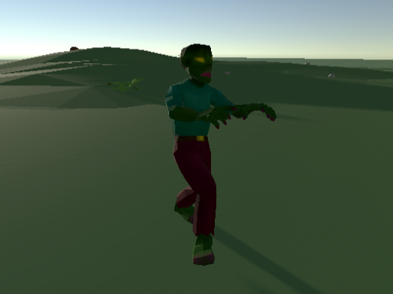
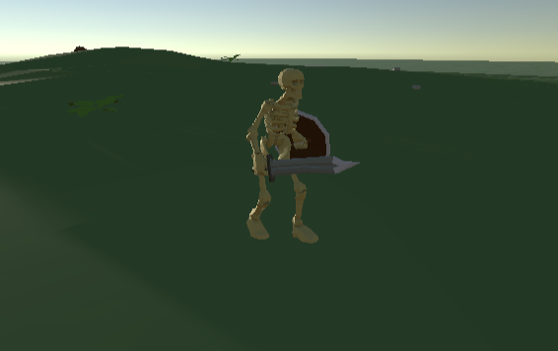
0일차 - 2
조금 더 빠른 이속
두배 이상 많은 체력
더 많은 체력
훨씬 빠른 이속

Slide 11
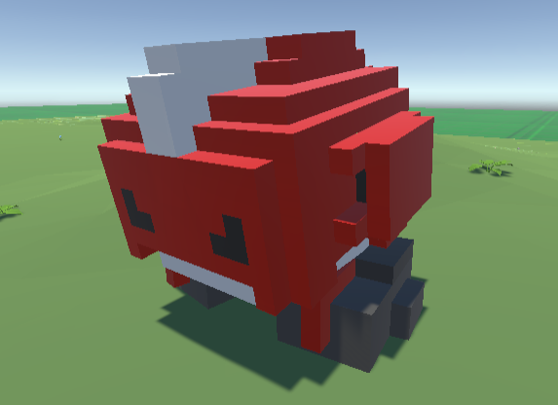
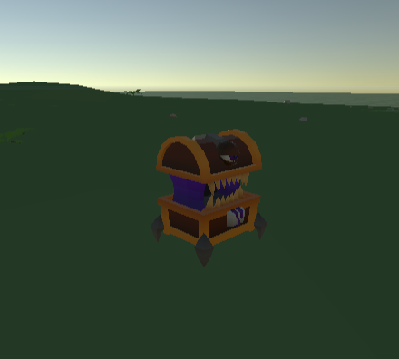
1일차
일정 시간마다 점프해서 접근
큰 체구와 긴 선딜로 대처가능
일정 시간마다 돌진하여 접근
작고 빨라 사플과 회피로 대응

Slide 12
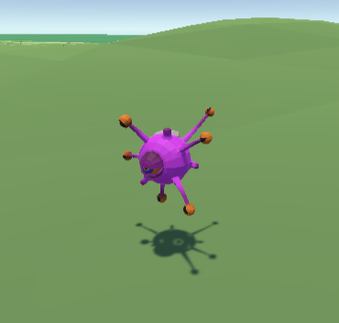
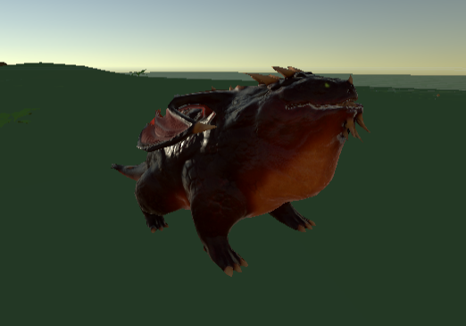
2일차 이상
유저보다 빠른 이속으로 접근
처치시 잠시 뒤 자폭
느리지만 아주 많은 체력
처치시 훨씬 더 큰 폭발

Slide 13
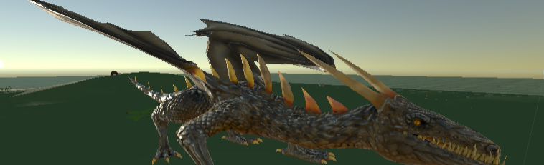
3일차 밤 보스몹
냉기 마법을 다룬다는 컨셉의 드래곤
일반 공격에 데미지를 별로 받지 않음
화염에 약해서 유저의 스킬이나 밤자폭몹의 화염 폭발로 공략
거리가 멀어지면 빠른 속도로 돌진해 오기에 외면하면 안됨

Slide 14
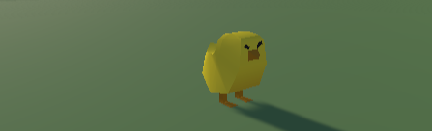
생존 보상 보너스몹
유저가 무사히 하루를 넘길 경우 소환됨
크기가 매우 작아 발견하기 어려우며 다가가면 도망감
어떤 공격이건 3번 명중 시켜야 함
처치시 무작위 보상 3중 택1

Slide 15
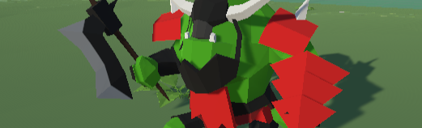
패널티 처형자몹
유저가 제때 처치를 못해 몹이 너무 많아지면 소환됨
유저와 비슷한 이속과 대용량의 체력으로 위협함
이 몹은 유저에게 두배의 피해를 입힘
유저가 도망만 다닐 경우의 패널티

Slide 16
전체 플레이 영상
0일차 낮 전투
1일차 밤 돌진몹 돌진
렙업후 보상선택
보너스 보상선택
스킬
처형자가 추적
보스전

Slide 17
차후 계획
3일차 이후의 몹 추가
원거리, CC몹, TP, 새로운 보스몹
스킬 추가
유저중심광역기, TP, 재생, CC기, 도트딜
유물 추가
스킬강화, 회피강화, 원코, 이속증가, 공속증가, 사거리증가

Slide 18

고려중인 계획
상점 추가
하루를 넘기거나 레벨업을 하는 등 특정 조건 충족 시 등장
골드를 추가하거나 경험치, 포션 등을 소모해 아이템 구매
지형 추가
지형이 변경되거나 상호작용이 가능한 구조물
지형을 붕괴시키는 몹, 화약통, 나무가 불탐

